Slide 1
Creado por: Francisca Toro González

Slide 2

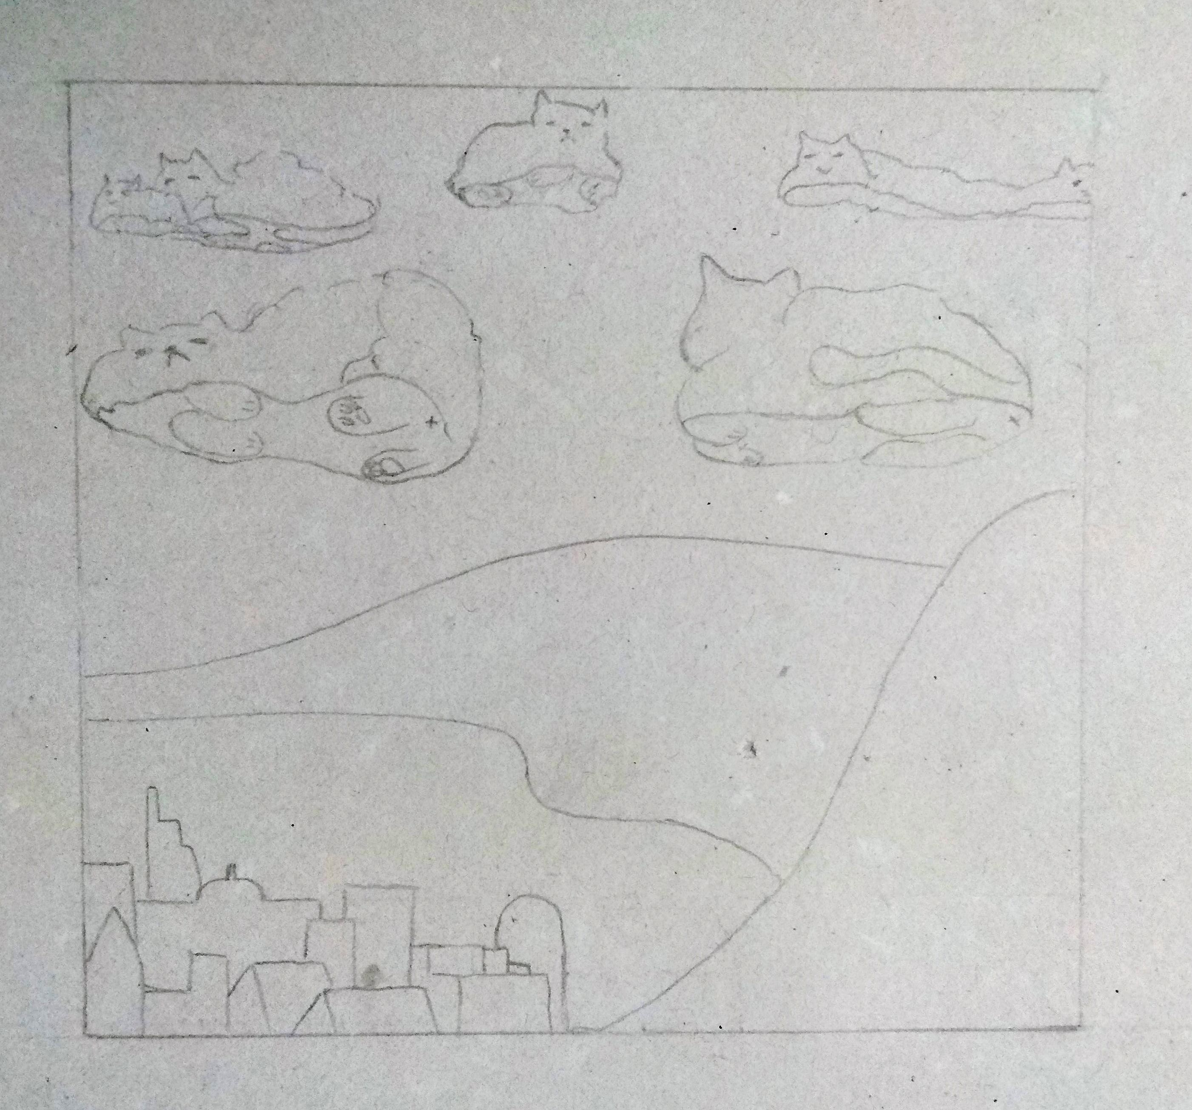
s
Paso 1
En un rectángulo de 14x16 cms., dibuja lo que te gustaría ver a través de su ventana.
Puede ser fantasía, realidad, una mezcla de ambos o lo que te imagines.

Slide 3

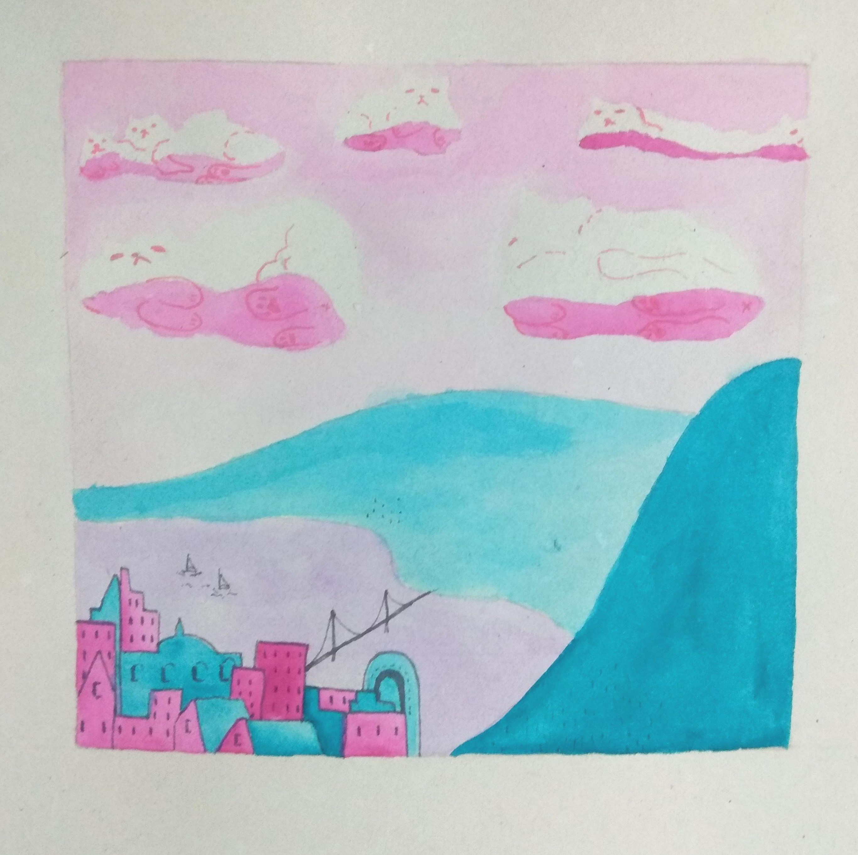
Paso 2
El siguiente paso es pintarlo con la técnica que más te guste.
Yo usé acuarelas y marcadores.

Slide 4
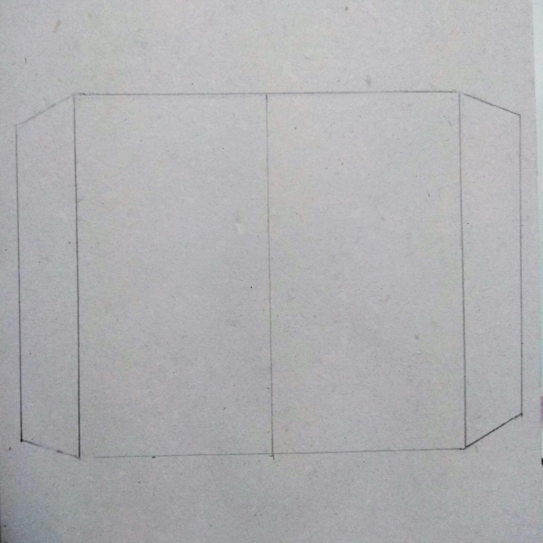
Paso 3
Lo siguiente es hacer un marco para nuestra ventana.
Dibuja un rectángulo de 14x16 cms. y luego agrega pestañas de 2 cms. en los costados, como se ve en el dibujo.

Slide 5
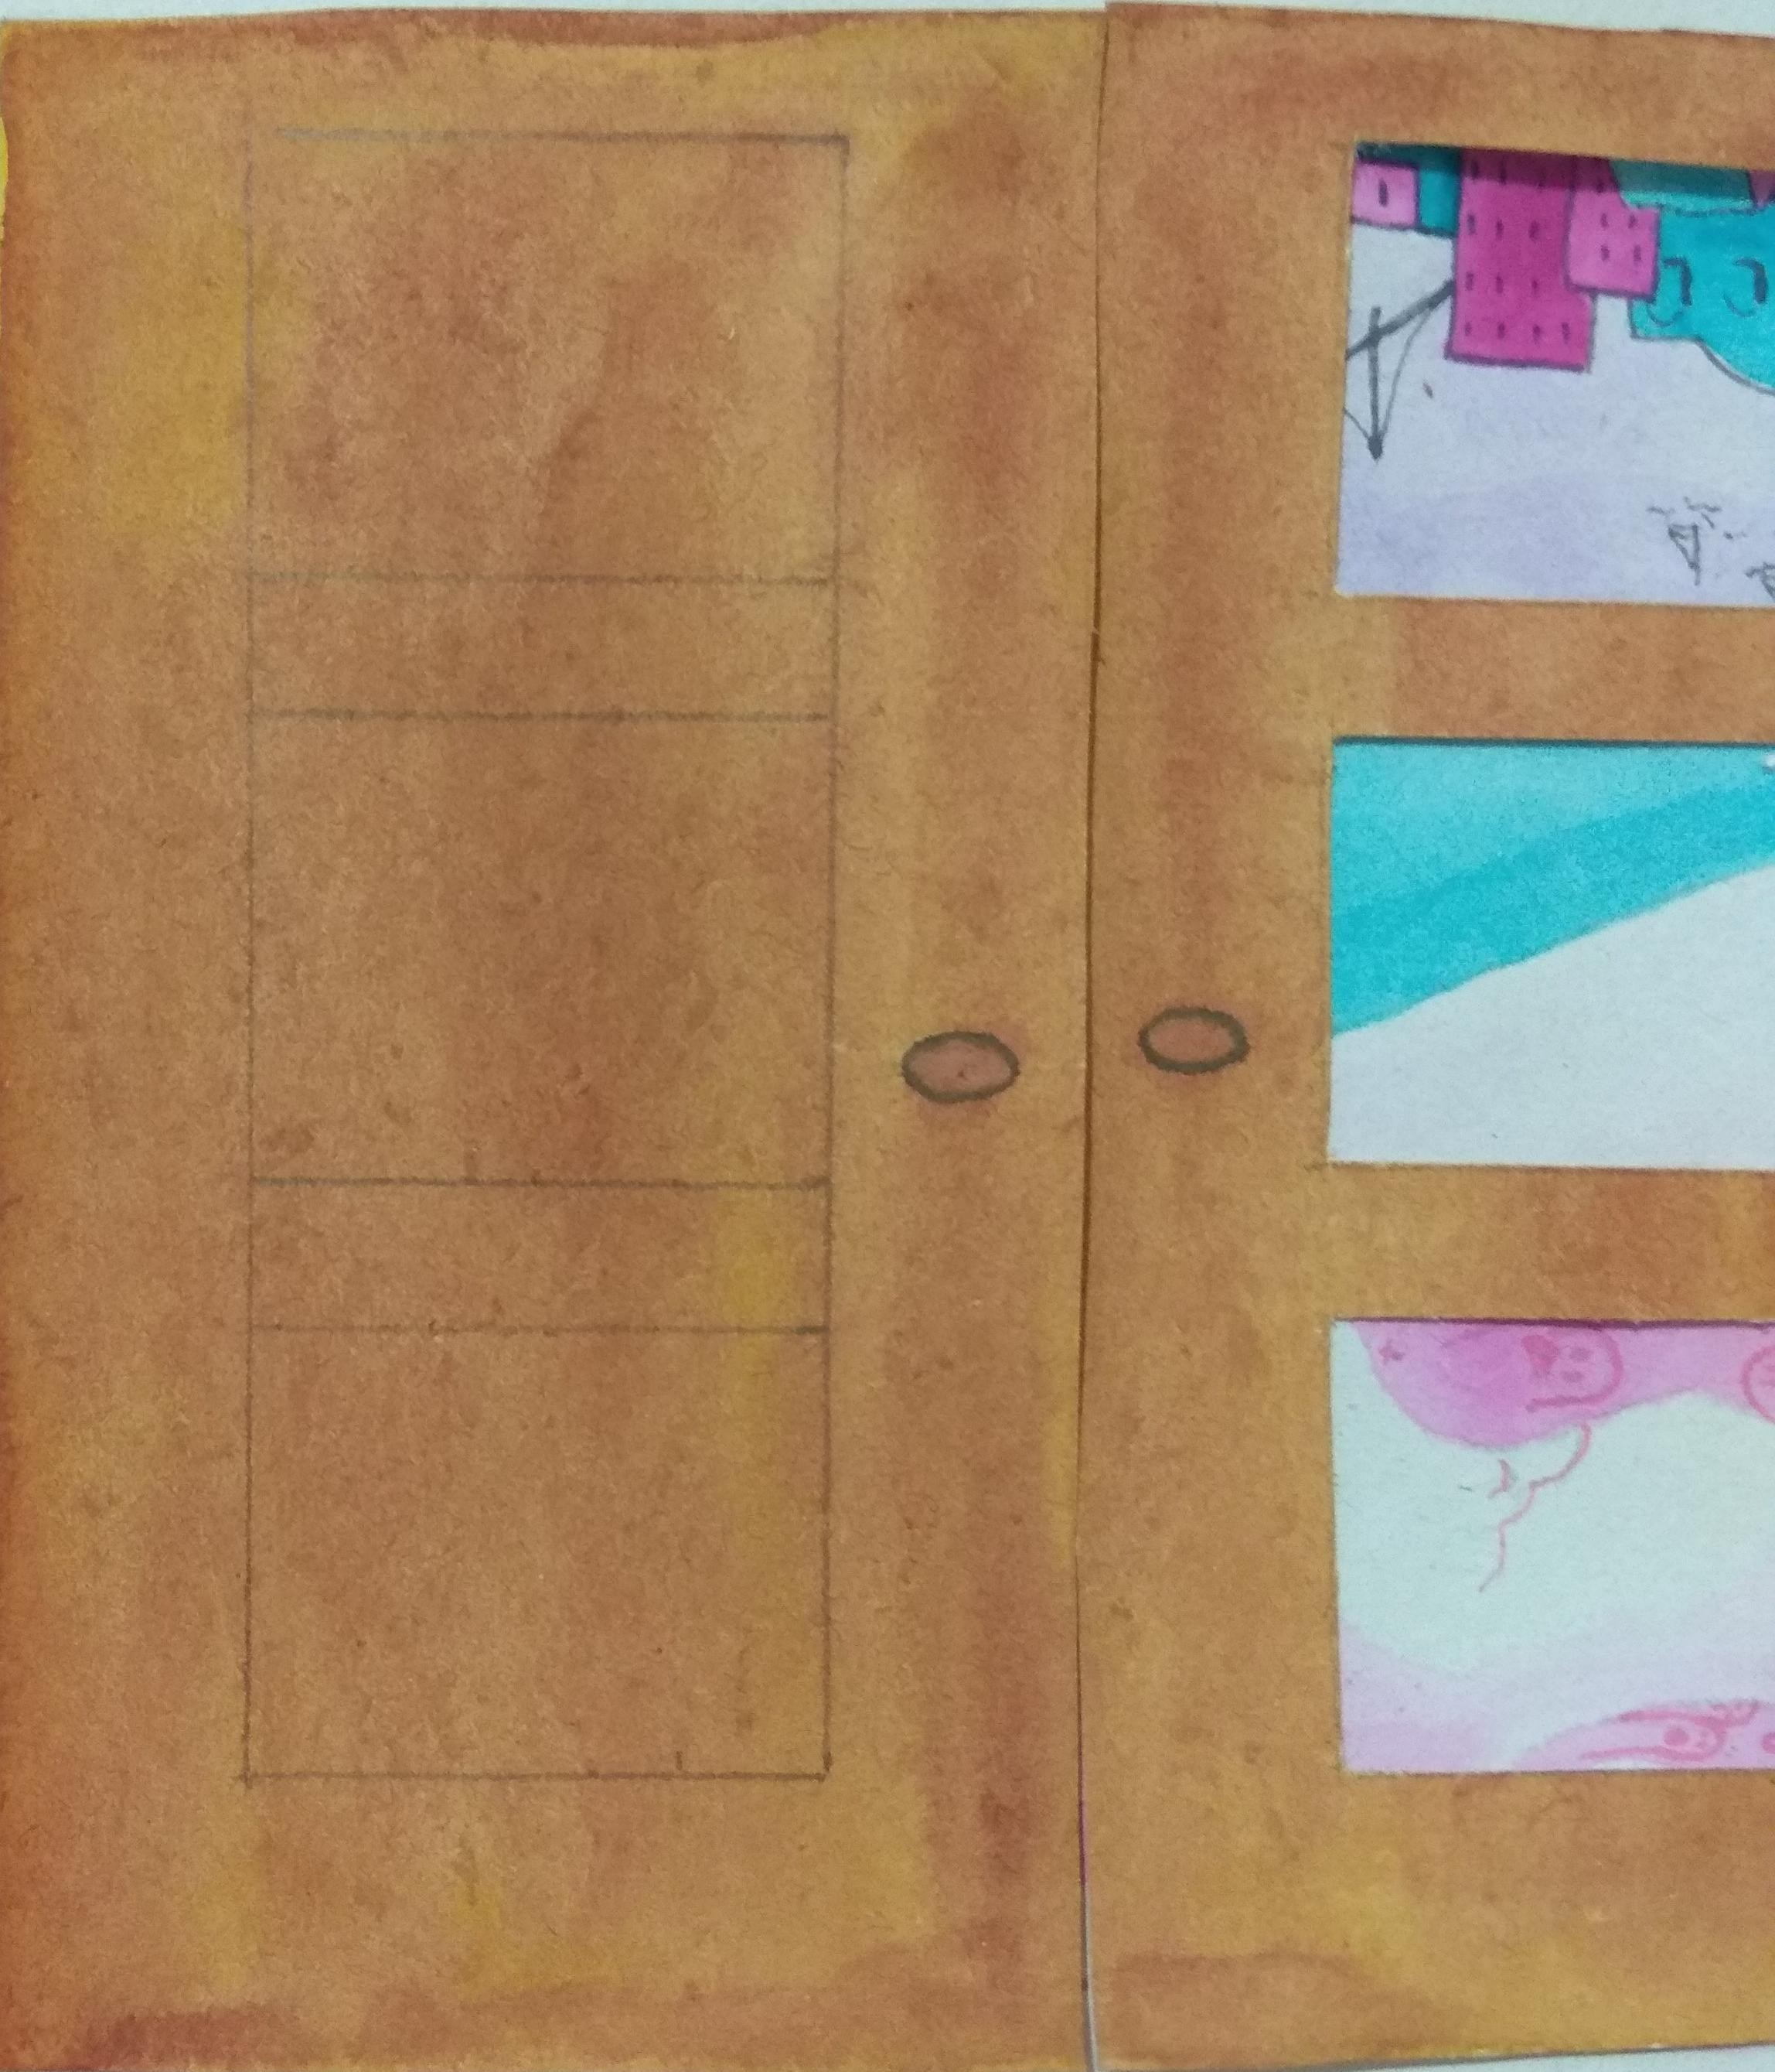
Paso 4
Pinta y recorta el marco.
No olvides calar los pequeños rectángulos en el marco, para que puedas ver a través de la ventana incluso si está cerrada.

Slide 6
Para terminar, pega el marco sobre la ventana y listo!

